Slide 1

Trường Tiểu học Số 1 Phước Hoà
Chào mừng quý thầy cô về dự giờ!
Môn : TIẾNG VIỆT
Bài dạy: Mở rộng vốn từ về tình cảm gia đình;
Dấu chấm, dấu chấm hỏi, dấu chấm than

Slide 2
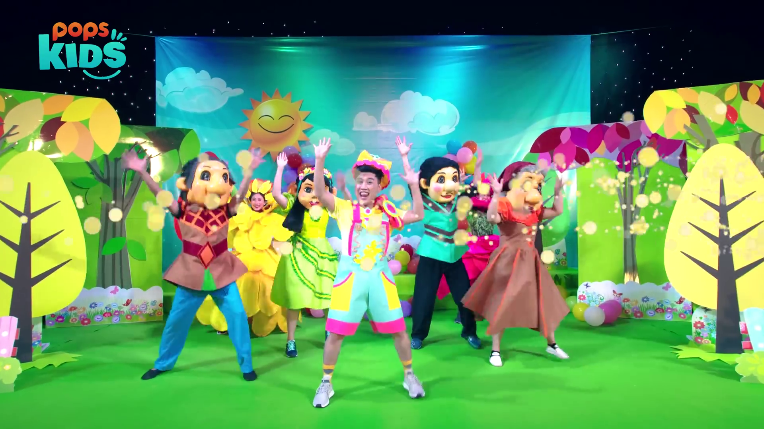

Slide 3



Ôn và khởi động (Xe bus yêu thương)

Slide 4



Người sinh ra bố gọi là ?
A. Bác
B. Ông bà ngoại
C. Ông bà nội

Slide 5


Tìm từ chỉ đặc điểm trong câu: Đôi mắt đen láy.
A. Đôi mắt
B. Đen láy
C. Mắt

Slide 6


Câu nào là câu nêu đặc điểm?
A. Bông hoa thơm ngào ngạt
B. Chúng em đang học bài
C. Hà My là học sinh lớp 2

Slide 8
Nêu các từ ngữ chỉ người trong gia đình em ?

Slide 9





Thứ Năm ngày15 tháng 12 năm 2022
Môn: Tiếng Việt
Bài: 28
Tiết 4:Mở rộng vốn từ về tình cảm gia đình;
Dấu chấm, dấu chấm hỏi, dấu chấm than.
Luyện tập

Slide 10

1. Những từ chỉ tình cảm của người thân trong gia đình?
Thứ Năm ngày 15 tháng 12 năm 2022
Môn: Tiếng Việt
Bài: 28
Tiết 4: Mở rộng vốn từ về tình cảm gia đình;
Dấu chấm, dấu chấm hỏi, dấu chấm than.
Chăm sóc
Chăm chỉ
Quan tâm
Yêu thương
Kính trọng
Vui chơi

Slide 11
- Kể thêm một số từ ngữ chỉ tình cảm của người thân trong gia đình mà em biết.
Thứ Năm ngày 15 tháng 12 năm 2022
Môn: Tiếng Việt
Bài: 28
Tiết 4: Mở rộng vốn từ về tình cảm gia đình;
Dấu chấm, dấu chấm hỏi, dấu chấm than.
Nhường nhịn, yêu quý, giúp đỡ, chia sẻ, giận hờn, lo lắng…..
-Em có tình cảm như thế nào đối với người thân trong gia đình của mình?

Slide 12
Thứ Năm ngày15 tháng 12 năm 2022
Môn: Tiếng Việt
Bài: 28
Tiết 4: Mở rộng vốn từ về tình cảm gia đình;
Dấu chấm, dấu chấm hỏi, dấu chấm than.
Vui chơi là từ chỉ hoạt động
Chăm chỉ là từ chỉ tính cách con người.

Slide 13
2. Tìm từ ngữ bạn nhỏ nói về tính cách của bố mình trong đoạn văn:
Thứ Năm ngày 15 tháng 12 năm 2022
Môn: Tiếng Việt
Bài: 28
Tiết 4: Mở rộng vốn từ về tình cảm gia đình;
Dấu chấm, dấu chấm hỏi, dấu chấm than.
Khi dạy em học, bố rất kiên nhẫn. Khi chơi cùng em, bố rất vui tính. Mỗi khi em mắc lỗi, bố rất nghiêm khắc dạy bảo nhưng cũng dễ tha thứ.

Slide 14
Thứ Năm ngày 15 tháng 12 năm 2022
Môn: Tiếng Việt
Bài: 28
Tiết 4: Mở rộng vốn từ về tình cảm gia đình;
Dấu chấm, dấu chấm hỏi, dấu chấm than.
Kể thêm một số từ chỉ tính cách của con người mà em biết.
-Hiền, dữ, thật thà, nóng tính, đanh đá, độc ác, keo kiệt, vui vẻ, tốt bụng………
-Em có nhận xét gì về tính cách của bố bạn nhỏ?
-Bố của em có tính cách như thế nào?

Slide 15
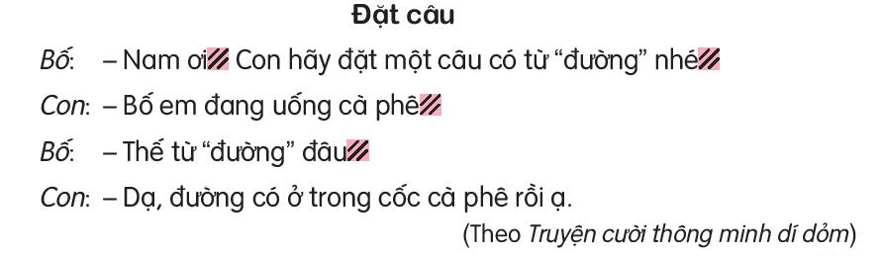
3. Chọn dấu chấm, dấu chấm hỏi hoặc dấu chấm than thay cho ô vuông:
Thứ Năm ngày 15 tháng 12 năm 2022
Môn: Tiếng Việt
Bài: 28
Tiết 4: Mở rộng vốn từ về tình cảm gia đình;
Dấu chấm, dấu chấm hỏi, dấu chấm than.
!
.
.
?

Slide 16
Thứ Năm ngày 15 tháng 12 năm 2022
Môn: Tiếng Việt
Bài: 28
Tiết 4: Mở rộng vốn từ về tình cảm gia đình;
Dấu chấm, dấu chấm hỏi, dấu chấm than.
Dấu chấm đặt ở cuối câu kể. Kể lại sự việc
Dấu chấm hỏi được đặt ở cuối câu hỏi. Để hỏi điều chưa biết
Dấu chấm than được đặt ở cuối câu cảm. Dùng để bộc lộ cảm xúc.

Slide 17




Vận dụng
Trải nghiệm

Slide 18
TRÒ CHƠI: TRUYỀN TAI NHAU
Luật chơi: Mỗi đội chơi gồm 4 bạn. 1 bạn sẽ đọc và nhớ các từ mà giáo viên đưa ra sau đó nói nhỏ vào tai bạn đứng bên cạnh mình, sau đó bạn được nghe đó lại truyền cho bạn khác, bạn cuối cùng sẽ ghi lại từ đó lên bảng.Đội nào ghi nhiều và đúng nhất sẽ thắng
Cảm nhận của em qua tiết học?

Slide 19
Dặn dò:
- Về nhà làm bài 3 vào vở.
- Tìm thêm các từ ngữ chỉ tình cảm gia đình, tính cách của con người.
-Xem và chuẩn bị trước bài: Viết đoạn văn thể hiện tình cảm với người thân, tìm các bài thơ, câu chuyện về tình cảm gia đình.

Slide 20



















CHÀO TẠM BIỆT QUÝ THẦY CÔ !

